Slide 1
Plan Maestro Recomendado
Resumen Ejecutivo
3/31/2025
Translation Source: ChatGPT

Slide 2
Agenda
Resumen de Hallazgos Clave, Proyecciones de Inscripción, Capacidad, Utilización y Evaluaciones del Estado de las Instalaciones.
Recomendaciones
  Escuelas Primarias
  Escuelas Secundarias
Oportunidades de Financiamiento

Slide 3
¿Qué es un Plan Maestro?
El Plan Maestro es un documento de orientación que establece un marco de planificación a largo plazo o “hoja de ruta” para guiar las inversiones de capital, promover operaciones eficientes y ayudar al distrito a alcanzar su visión educativa deseada en la próxima década y más allá.
Fase de Descubrimiento
Evaluar las necesidades actuales y futuras. Identificar desafíos y oportunidades
Proyecciones de Inscripción a 10 años
Estudio de Capacidad y Utilización
Evaluaciones del Estado de las Instalaciones (FCAs)
Fase de Planificación Maestra
Desarrollar opciones de planificación a corto y largo plazo
Proceso iterativo que examina múltiples opciones. La opción preferida puede incluir lo siguiente:
Necesidades y expansión del programa
Reorganización y consolidación de instalaciones
Estrategia de Inversión de Capital
Programa de Construcción Escolar y Selección de Sitios

Slide 4
Resumen de Hallazgos Clave/ Conclusiones

Slide 5
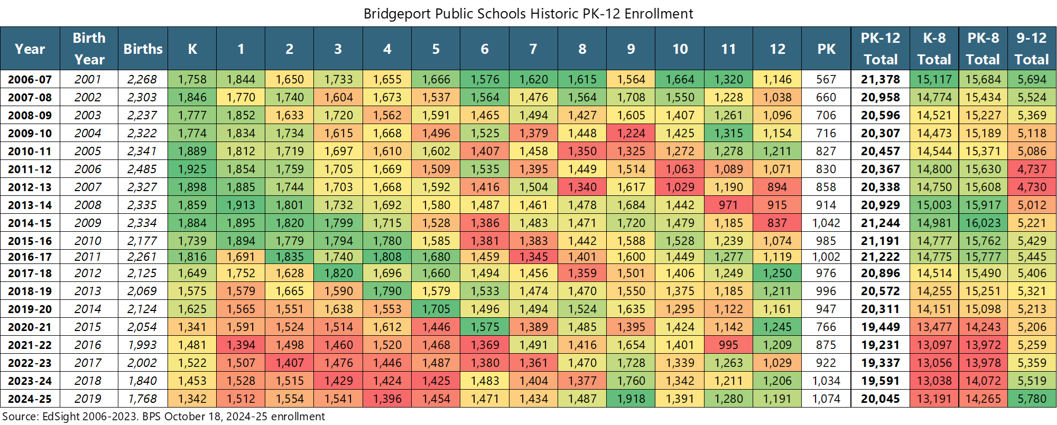
Inscripción Histórica
Over the last 10-years, PK-12 enrollment declined by 1,150 students.
  PK-8 enrollment declined by 1,500 students
  9-12 enrollment increased by 350 students

Slide 6
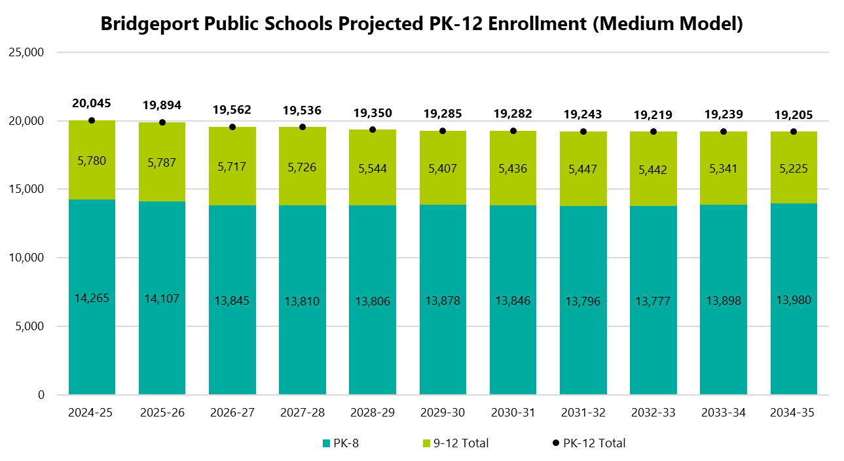
Proyecciones a Nivel Distrital
Durante los próximos 5 años
La inscripción en PK-8 promedia aproximadamente 13,890 estudiantes
La inscripción en 9°-12° promedia aproximadamente 5,640 estudiantes
Durante la próxima década
La inscripción en PK-8 promedia aproximadamente 13,875 estudiantes
La inscripción en 9°-12° promedia aproximadamente 5,500 estudiantes

Slide 7
Utilización Actual de Escuelas Primarias
La utilización general es del ~80%. Las escuelas se agruparon según la utilización actual en cuatro categorías:
Bien Utilizadas (7 escuelas)
  Uso eficiente. Espacio limitado en las aulas existentes.
Moderadamente Bien Utilizadas (6 escuelas)
  Algo de espacio disponible en las aulas existentes.
Bajo Utilizadas (10 escuelas)
  Algo de espacio disponible en las aulas existentes y/o algunas aulas flexibles disponibles.
Muy Poco Utilizadas (7 escuelas)
  Espacio significativo disponible en las aulas existentes y/o varias aulas flexibles disponibles.

Slide 8
Proyección de Utilización de Escuelas Primarias
Las escuelas se agruparon según la utilización promedio durante los próximos cinco años utilizando las siguientes cuatro categorías:
Bien Utilizadas (7 escuelas)
  Uso eficiente. Espacio limitado en las aulas existentes.
Moderadamente Bien Utilizadas (6 escuelas)
  Algo de espacio disponible en las aulas existentes.
Bajo Utilizadas (10 escuelas)
  Algo de espacio disponible en las aulas existentes y/o algunas aulas flexibles disponibles.
Muy Poco Utilizadas (7 escuelas)
  Espacio significativo disponible en las aulas existentes y/o varias aulas flexibles disponibles.
  Bryant, Barnum y Tisdale se agregaron a esta categoría.
-1
+1
-3
+3

Slide 9
Proyección de Utilización de Escuelas Secundarias
Utilización superior al 100%
Potencial para algunos impactos operativos (podría resultar en tamaños de clase más grandes, menor resiliencia frente a “picos” de inscripción, horarios más intensivos, períodos de preparación fuera de las aulas, etc.)
Con la apertura de la nueva escuela Bassick y la reubicación de BMA (aproximadamente 250 estudiantes) en Bassick para el año escolar 2025-26, el distrito perderá aproximadamente 900 asientos de capacidad de planificación a nivel de escuela secundaria.
Se proyecta que la utilización de las escuelas secundarias alcance su punto máximo entre 2025-26 y 2027-28, con una utilización del 95% a nivel distrital (un superávit de asientos de aproximadamente 135 asientos). A medida que la inscripción en las escuelas secundarias disminuya, se proyecta que el superávit de asientos crezca a alrededor de 500 durante los últimos 5 años.
Suponiendo que las tendencias recientes de inscripción de estudiantes suburbanos continúen, se proyecta que la utilización en Fairchild Wheeler se mantendrá baja, promediando por debajo del 62% de utilización en la próxima década.
El aumento de la inscripción de estudiantes suburbanos en Fairchild Wheeler abriría más asientos para los estudiantes residentes de Bridgeport y podría ayudar a aliviar las presiones de inscripción proyectadas en las demás escuelas secundarias completas.

Slide 10
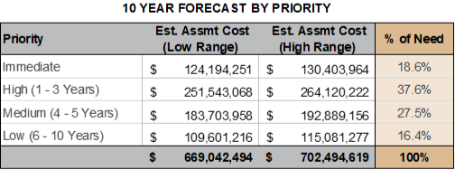
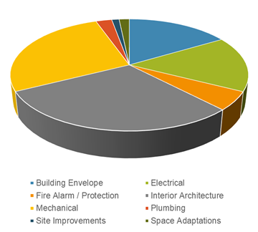
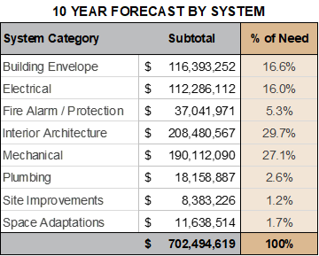
Resumen de Hallazgos: A Nivel del Proyecto
$702.5M
Parámetros de Evaluación:
37 Edificios
3,469,505 Pies Cuadrados
Renovación y Mejora de Capital necesarias durante los próximos 10 años con:
56% en los primeros 3 años
84% en 5 años
30%
Arquitectura Interior
La mayor necesidad total proyectada, con los sistemas mecánicos representando el 27% y la envolvente del edificio el 17%.
56%
La principal justificación de los proyectos es la “Vida Útil” con “Mejoras Ambientales” al 18% y “Daño/Inoperabilidad” al 11%.

Slide 11
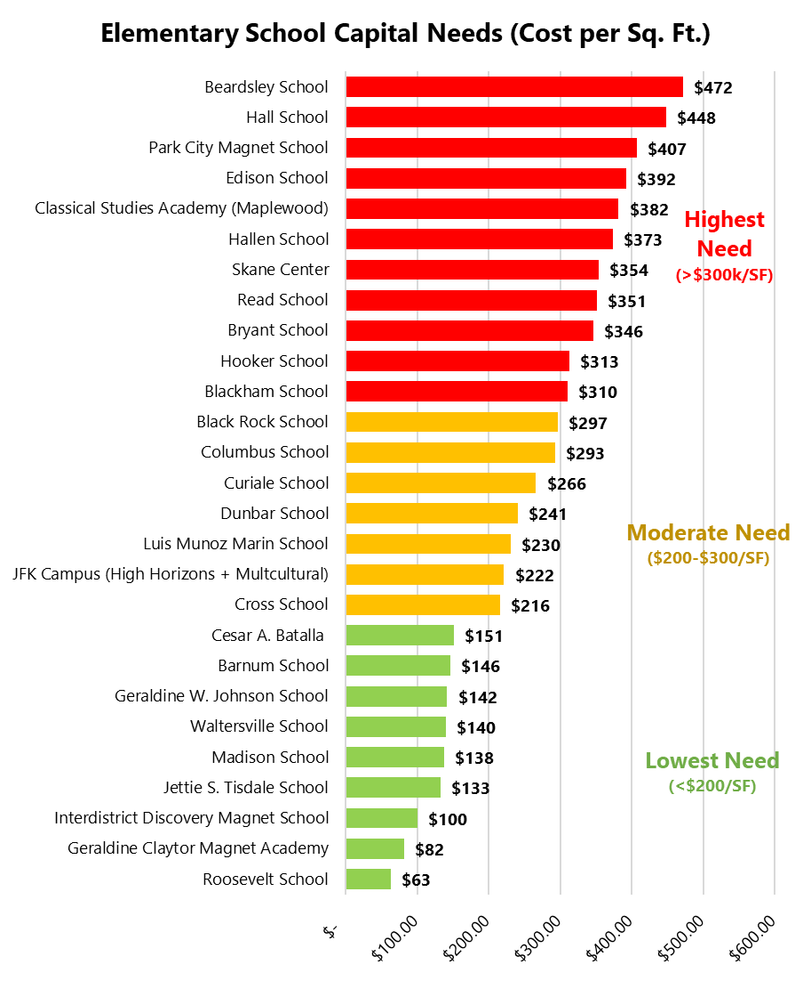
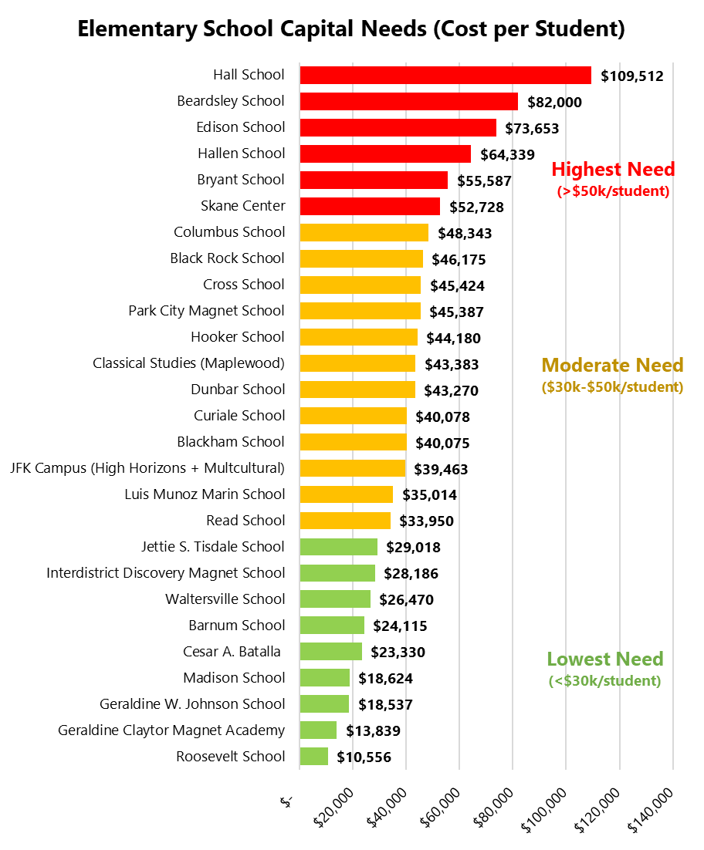
Comparación de Escuelas Primarias
Incluye todos los componentes del edificio y los elementos de prioridad 1-4.
Todos los valores mostrados son en dólares no escalados correspondientes al cuarto trimestre de 2024.
Tenga en cuenta que el antiguo Winthrop y el espacio alquilado en el Anexo de Estudios Clásicos no fueron evaluados.
Solo incluye elementos del edificio (excluye el sitio).Los valores se redondean al dólar más cercano.
Incluye tanto elementos del edificio como del sitio
Normalizado según la inscripción al 1 de octubre de 2024.

Slide 12
Matriz de Condición y Utilización de Escuelas Primarias
Las Necesidades de Capital más Altas (>$300/SF)
Necesidades de Capital Moderadas ($200-$300/SF)
Las Necesidades de Capital más Bajás (<$200/SF)
Bien Utilizadas o Moderadamente Bien Utilizadas80% de Utilización
Blackham
Park City Magnet
Read
Skane Center
Batalla
Geraldine Johnson
Discovery Magnet
Madison
Roosevelt
High Horizons Magnet
Multicultural Magnet
Beardsley
Bryant
Classical Studies (Maplewood)
Edison
Hall
Hallen
Hooker
Black Rock
Columbus
Cross
Curiale
Dunbar
Luis Munoz Marin
Bajo Utilizadas o Muy Poco Utilizadas< 80% de Utilización
Barnum
Geraldine Claytor
Tisdale
Waltersville

Slide 13
Recomendaciones

Slide 14
Criterios de Orientación del Plan Maestro de BPS
Corto Plazo
Identificar estrategias de financiamiento para desarrollar un plan de renovación de capital dirigido, utilizando fondos estatales y federales en la mayor medida posible.
Desarrollar un Plan Maestro de Instalaciones que actúe como una hoja de ruta integral, guiando al distrito para identificar necesidades de renovaciones, reparaciones, mantenimiento y nuevas construcciones.
Buscar oportunidades para consolidar instalaciones donde sea posible. Si se determina que es necesario reducir el número de instalaciones, se deben hacer esfuerzos para reducir el impacto desproporcionado sobre cualquier comunidad en particular.
Crear un plan que mejore las condiciones actuales de las instalaciones manteniendo los estándares de salud y seguridad, utilizando fondos de subvenciones estatales y federales donde sea posible, minimizando el impacto fiscal sobre el distrito.
Alinear las instalaciones escolares con la demografía actual de Bridgeport, las necesidades educativas y los programas para asegurar que estamos sirviendo lo mejor posible a nuestros estudiantes y comunidad.
Incluir a las partes interesadas de la comunidad en el proceso cuando sea plausible y posible.
Largo Plazo
Crear un plan presupuestario a largo plazo para mantenimiento y mejoras, buscando financiamiento diverso y sostenible.
Continuar implementando y actualizando el Plan Maestro de Instalaciones, garantizando que el distrito avance con las necesidades identificadas de renovaciones, reparaciones, mantenimiento y nuevas construcciones.
Desarrollar e implementar un Plan de Inversión de Capital para establecer una planificación adecuada de fondos para el Plan Maestro de Instalaciones.
Planificar e implementar instalaciones en el distrito que puedan proporcionar inclusión para todos los estudiantes de educación especial y que les permitan permanecer en el distrito, en el entorno menos restrictivo.
Continuar incluyendo a las partes interesadas de la comunidad en el proceso cuando sea plausible y posible.

Slide 15
Recomendaciones del Plan Maestro
El proceso de planificación maestro fue un esfuerzo colaborativo y basado en datos con BPS, donde se recopilaron, analizaron y validaron tanto información cuantitativa como cualitativa sobre inscripción, instalaciones, necesidades de espacio y la comunidad, para guiar las recomendaciones presentadas en este plan.
Este plan tiene como objetivo proporcionar el marco para respaldar la visión educativa, las mejoras necesarias y las inversiones requeridas para mantener las instalaciones de BPS en los próximos años. Las recomendaciones de este plan no son rígidas, sino un marco flexible y adaptable a los cambios en la inscripción, financiación, tiempos y necesidades educativas y mandatos.
La planificación es un proceso continuo, y este Plan Maestro debe ser referenciado, revisado y actualizado según sea necesario para garantizar que esté alineado con las necesidades y el panorama educativo en constante cambio en Bridgeport.
A través de inversiones específicas y cambios estructurales y organizativos, el Plan Maestro tiene como objetivo abordar las necesidades de las instalaciones de manera integral, reflexiva y deliberada, con recomendaciones para cada instalación destinadas a mejorar los entornos educativos y la eficiencia operativa, limitando la interrupción general, cuando sea posible.
Las recomendaciones también tienen en cuenta las obligaciones financieras de Bridgeport y su capacidad para financiar las mejoras, al tiempo que proporcionan orientación sobre los fondos estatales disponibles.
Las recomendaciones están destinadas a guiar los cambios estructurales e inversiones en las instalaciones escolares de la ciudad durante la próxima década y más allá. Las decisiones a corto plazo deben alinearse con las recomendaciones de este plan.

Slide 16
Plan Recomendado a Largo Plazo
Escuelas Primarias

Slide 17
Proyectos de Construcción Futuros
Los futuros proyectos de construcción, cuando sea posible, deben incluir la planificación y los espacios para programas autocontenidos a nivel distrital y Pre-K, según las necesidades del distrito. La ubicación en la ciudad en relación con las poblaciones estudiantiles debe ser considerada en el proceso de toma de decisiones.
La planificación de nuevas escuelas debe adoptar un enfoque proactivo hacia las necesidades futuras del distrito, en lugar de enfocarse únicamente en el reemplazo de programas existentes.
La planificación educativa y las especificaciones deben ser un esfuerzo colaborativo con los educadores de BPS, los administradores y la Ciudad de Bridgeport para asegurar un acuerdo temprano de que los espacios sean suficientes y apropiados para los programas y las poblaciones que se alojarán.

Slide 18
Plan de Fases de Construcción: Escuelas Primarias
Proyectos en Curso
New Winthrop
(Includes Skane PK)
Escuela Vecinal PK-8 con 3 secciones por grado y centro Pre-K. Los estudiantes se trasladarán a la escuela South End en 2026-27 por 2 años. Se anticipa la apertura en 2028-29.
Diseño en Progreso
Fase 1 de Proyectos
Nueva escuela de programas especiales construida en el antiguo sitio de la escuela Skane. Alojará a los estudiantes de educación especial de BPS que están fuera del distrito y los programas actualmente en BLC.
Solicitudes de Subvención para junio de 2025 o junio de 2026.
New East Side School
Escuela Vecinal PK-8 construida en el antiguo sitio de Harding HS con capacidad para 750 estudiantes. Facilita el cierre de instalaciones más antiguas y la redistribución de estudiantes en el cuadrante sureste de la ciudad.
New Special Program School
Fase 2 de Proyectos
Nueva Escuela Magnética Park City y Escuela Magnética Classical Studies construidas en el sitio existente de Park City, con una capacidad de aproximadamente 500 estudiantes cada una. Los estudiantes de Park City se trasladarán a la escuela South End durante los años escolares 2028-29 y 2029-30. Oportunidad para espacios comunes compartidos (Modelo del Campus JFK). Los edificios existentes de Classical Studies se cerrarán una vez finalizada la construcción.
Solicitudes de Subvención para junio de 2026 o junio de 2027.
New Park City & Classical Studies Magnet Schools
Renovación como nueva que se llevará a cabo en dos fases. La mitad de los estudiantes desocupará el edificio a la vez para facilitar la renovación completa. Los estudiantes se trasladarán a la escuela South End a partir del año escolar 2030-31.
Blackham
Fase 3 de Proyectos
Renovación como nueva o nueva construcción dependiendo de la disponibilidad del sitio. Permanecerá como escuela vecinal PK-8 con 3 o 4 secciones por grado. Se necesitará espacio de transición en South End si se opta por la renovación como nueva. El cronograma del proyecto podría acelerarse si se identifica y adquiere un nuevo sitio.
High Horizons & Multicultural Magnets
Renovación como nueva que se llevará a cabo en dos fases. Podría quedar fuera del plazo de 10 años del Plan Maestro debido a la necesidad de espacio de transición.
Solicitudes de Subvención para junio de 2028 y más allá
Read
Clave de Construcción
Nueva Construcción
Renovación como Nueva

Slide 19
Resumen del Plan de Acción para Instalaciones de Escuelas Primarias (ES)
BPS debería aprovechar una escuela primaria consolidada para educación de adultos y terminar el contrato de arrendamiento con Saint Michael’s.

Slide 20
Escuelas Primarias Propuestas
Escuelas Vecinales
Escuelas Magnéticas Intradistritales
Escuelas Magnéticas Interdistritales
PK-8/K-8
K-6/PK-6
Barnum
Luis Munoz Marin
Madison
Geraldine Claytor
Discovery Magnet
Black Rock
Hallen
Roosevelt
New Park City Magnet
Cesar Batalla
Escuelas Especiales
Waltersville
Escuelas Cerradas*
Columbus
Beardsley
BLC at Sheriden
Classical Studies – Maplewood
Classical Studies – Annex
Dunbar – (TBD) Potencial de Reutilización
Edison
Hall
Skane Center – site reused
New Classical Studies Acad.
Blackham (Renovate-as-New)
Cross
New Special Program School
High Horizons (Renovate-as-New)
Curiale
Read
(New/Renovate-as-New)
South End (Swing Space)
Geraldine Johnson
Multi-Cultural (Renovate-as-New)
New Winthrop
(Includes Skane PK)
Hooker
BPS debería aprovechar una escuela primaria consolidada para educación de adultos y terminar el contrato de arrendamiento con Saint Michael’s.
New East Side School
Jettie S. Tisdale
Los elementos de renovación de capital y mejoras de capital en los edificios restantes deben ser abordados como parte del Plan de Mejoras de Capital.

Slide 21
Plan Recomendado a Largo Plazo
Escuelas Secundarias

Slide 22
Proyectos en Curso
Nueva Escuela Secundaria Bassick
  Apertura anticipada en 2025-26
  Capacidad de diseño para 1,250 estudiantes
  BMA se consolida en la Nueva Bassick
    Objetivo de inscripción de 250 estudiantes de BMA para alinearse con la inscripción de diseño

Slide 23
Fase 1 de Proyectos
Aprovechar el Espacio Disponible en Fairfield Wheeler**
Nota: Cualquier cambio en Fairchild Wheeler depende de la acción de la Junta de Educación Estatal (BOE) y/o de la legislación.
Opción 1: Buscar alivio y/o modificaciones a los porcentajes mandados por el estado de estudiantes suburbanos para maximizar las oportunidades para los estudiantes de BPS. (Ejemplo: mantener los porcentajes mandados por el estado de estudiantes suburbanos).
Opción 2: Aumentar la inscripción de estudiantes suburbanos. Considerar modificaciones a los programas magnéticos para hacerlos más atractivos. Trabajar con el estado para considerar otros cambios de política que puedan aumentar la inscripción de estudiantes suburbanos.
Opción 3: Aprovechar el espacio disponible para albergar programas especiales de BPS, como BMA.
Opción 4: Convertir Fairchild Wheeler en una escuela magnética intradistrital y eliminar la inscripción de estudiantes suburbanos.

Slide 24
Fase 2 de Proyectos
Considerar la Expansión de Acuicultura a una Escuela Secundaria a Tiempo Completo
Realizar una evaluación arquitectónica detallada. Requerirá la expansión de la instalación para proporcionar espacios educativos adicionales (gimnasio, electivas, más espacio de aula, cocina/comedor, etc.).
Necesitar determinar si es factible expandir el sitio dado su ubicación, o si el espacio existente puede ser reutilizado para incorporar estos elementos.
Aumentar la participación de las escuelas secundarias de BPS en los programas existentes. El programa actual atiende principalmente a estudiantes suburbanos.
Ampliar las oportunidades para la programación de primaria (por ejemplo, los programas magnéticos de Geraldine Claytor).
Mover BMA a una Instalación Independiente:
BMA debe permanecer en la nueva escuela Bassick hasta que se complete la auditoría estatal. Puede requerir acción legislativa si se traslada antes de la auditoría.
Esto podría abrir más de 250 asientos en la nueva Bassick, a la vez que proporciona la oportunidad para la expansión del programa BMA.

Slide 25
Diagrama del 'Bubble' de Escuelas Secundarias
Escuelas Secundarias de la Ciudad
Escuelas Magnéticas Intra/Interdistritales
Escuelas Magnéticas Interdistritales
Escuelas Especiales
Neuvo Bassick
HS (Incluye BMA)
BMA
(reubicado a la Nueva Bassick – South End School se convierte en espacio de transición)
Fairchild Wheeler
Aquaculture
BLC
(se traslada a la nueva escuela de programas especiales
Central
HS
New Special Program School
Harding
HS
Old Bassick
(cERRADO)

Slide 26
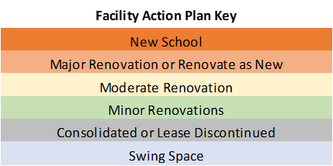
Resumen del Plan de Acción para Instalaciones de Escuelas Secundarias

Slide 27
Oportunidades de Financiamiento

Slide 28
Oportunidades de Financiamiento
BPS debería trabajar con la delegación para buscar una legislación especial que permita un reembolso elevado durante un período de 20 años para abordar las necesidades de renovación de capital, mejoras de capital y proyectos de construcción en el plan maestro.
  Un enfoque similar al de Stamford y Norwalk, donde el reembolso elevado estaría en vigor durante un período de tiempo (por ejemplo, 20 años).
  El reembolso elevado durante 20 años ayudará a mitigar las preocupaciones sobre la disponibilidad futura de fondos y mostrará un compromiso con la comunidad de Bridgeport. Esto también proporcionará el tiempo necesario para abordar las complejidades (fases, espacio de transición, consolidaciones, construcción) del programa de construcción.
Bridgeport debería buscar aprovechar también los bonos cuando sea aplicable y las fuentes de financiamiento adicionales a nivel estatal y federal para gestionar aún más el costo para la ciudad y los contribuyentes.
BPS, en asociación con la Ciudad, debería aumentar su capacidad para buscar subvenciones (personal, recursos, etc.).
Mantenerse al tanto de la legislación propuesta y recientemente aprobada sobre financiamiento escolar que se pueda aprovechar para los proyectos contenidos en este plan maestro.
  En este momento, existen diversas propuestas circulando a través de la legislación para aumentar el reembolso en la construcción de escuelas para PreK y Educación Especial.

Slide 29
Tasas de Reembolso Estatal
Tasas de Reembolso Existentes para la Construcción Escolar de Bridgeport Public Schools: Año Fiscal 2025
Tipo | Parte Estatal | Parte Local
New Construction | 68.57% | 31.45%
Renovation | 78.57% | 21.43%
Source: Office of Grants Administration (OGA)
Reimbursement rates are only for eligible expenses.
Las tasas "estándar" establecidas por OGA anualmente, y un reembolso adicional está disponible para los distritos que califiquen para "bonos".
Es importante señalar que el financiamiento estatal es limitado para muchos de los elementos de renovación de capital en las evaluaciones de condiciones de las instalaciones (FCA), y abordar las necesidades de capital puede lograrse de manera más rentable a través de la consolidación y la nueva construcción.

Slide 30
Oportunidades de Financiamiento
Aprovechar Subvenciones Estatales para:
Subvenciones para la Lista de Prioridades (nueva construcción, adiciones, renovación como nueva)
Subvenciones para la Lista No Prioritaria (salud, seguridad y violaciones de código; techos; seguridad; etc.)
Subvención para Mejoras Generales de Distritos de Alianza (cubre elementos de renovación de capital no cubiertos por otras subvenciones) – sujeta a disponibilidad de fondos.
Subvención de Calidad del Aire Interior – cabe mencionar que el programa actual ha terminado, pero la legislatura está explorando formas de financiarlo en los próximos años.
Instalaciones Regionales de Educación Especial: Estos proyectos tienen un reembolso del 80% (CGS § 10-286(a)(4)).
Centros Regionales de Agrisciencia: Estos proyectos tienen un reembolso del 80% (CGS § 10-286(a)(4)).
Reembolsos por Servicios Públicos
Aprovechar los reembolsos de servicios públicos para mejoras de eficiencia energética (iluminación, HVAC, calderas, etc.).
Financiamiento Local para el Programa de Mejoras de Capital (CIP)
Continuar con el programa local de mejoras de capital para complementar otras estrategias de financiamiento.

Slide 31
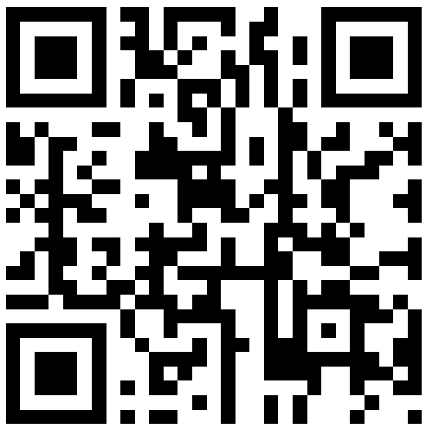
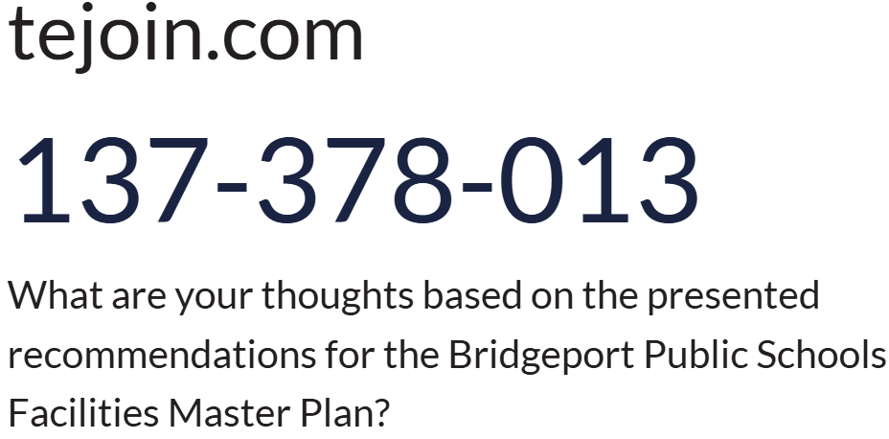
Próximos Pasos…
Reuniones Informativas Comunitarias3/31/2025 at Harding HS
4/2/2025 en Central HS
4/3/2025 en Bassick HS
Thought Exchange

